Slide 1
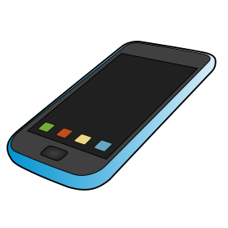
Новый подход в образовании: технология обучения и развития Smart Еducation

Slide 2
Для информационного общества характерно:
увеличение роли информации, знаний и информационных технологий;
возрастание числа людей, занятых информационными технологиями, коммуникациями и производством информационных продуктов и услуг;
нарастающая информатизация общества с использованием телефонии, радио, телевидения, сети Интернет, а также традиционных и электронных СМИ;
создание глобального информационного пространства, обеспечивающего эффективное информационное взаимодействие людей, их доступ к мировым информационным ресурсам, удовлетворение потребностей в информационных продуктах и услугах.

Slide 3
Digital-поколение – поколение, для которых smart-устройства и гаджеты являются обязательными элементами жизненного пространства.

Slide 4
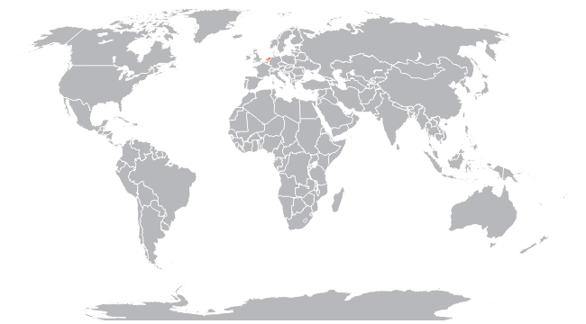
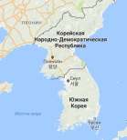
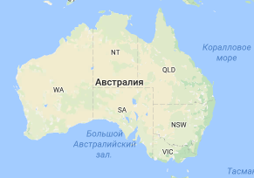
Становление SMART-общества как глобальная тенденция
Стратегия - 2020
«Топ-экономика, Смарт-общество»
Стратегия – 2020 «SMART Education»
Стратегия – 2020
«На пути к более сильной SMART-стране через революцию в образовании»

Slide 5
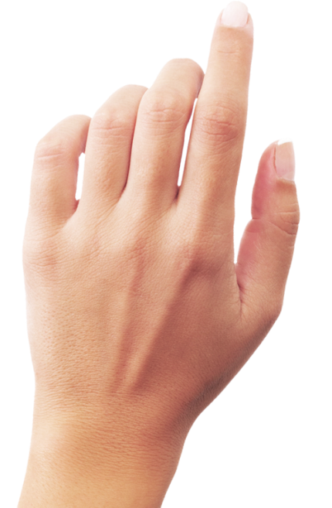
Модель SMART-общества подразумевает создание с помощью современных информационных и организационных систем интеллектуальной, высокотехнологичной, комфортной для человека среды обитания.

Slide 6
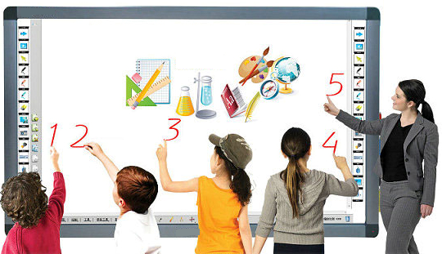
Одной из основных задач образования становится формирование современной системы образования на базе SMART-технологий, главной целью которой является достижение качественного образования.

Slide 7
Образование для всех
Образование через всю жизнь

Slide 8
Старая система образования ни по каким параметрам не подготавливает людей для работы и жизни в SMART-обществе. Без SMART-технологий инновационная деятельность невозможна. Если система образования отстает от этих направлений развития, то она переходит в тормоз.
В.П. Тихомиров

Slide 9
SMART-технологии в образовании
использование различных гаджетов (смартфонов, планшетов и иных аналогичных устройств) для доставки знаний учащимся;
инструмент формирования интегрированной интеллектуальной виртуальной среды обучения.

Slide 10
SMART-технологии в образовании
SMART-образование представляет собой такую образовательную парадигму, которая предполагает адаптивную реализацию образовательного процесса, возможную на основе использования информационных SMART-технологий.
Реализация парадигмы SMART-образования направлена на формирование процесса обучения и воспитания для приобретения знаний, навыков, умений и компетенций, необходимых для гибкого и адаптивного взаимодействия с изменяющейся социальной, экономической и технологической средой.
SMART-образование должно обеспечить возможность использовать преимущества глобального информационного общества для удовлетворения образовательных потребностей и интересов.

Slide 11
Основные принципы SMART-образования
1. Использование в образовательной программе актуальных сведений для решения учебных задач.
Скорость и объём информационного потока в образовании и любой профессиональной деятельности стремительно нарастает, существующие учебные материалы необходимо дополнять сведениями, поступающими в режиме реального времени, для подготовки учащихся к решению практических задач.

Slide 12
Основные принципы SMART-образования
2. Организация самостоятельной познавательной,
исследовательской, проектной деятельности обучающихся.
Доминирует при подготовке детей к творческому поиску решения поставленных задач,
самостоятельной информационной и исследовательской деятельности.

Slide 13
Основные принципы SMART-образования
3. Реализация учебного процесса в распределенной среде обучения.
Образовательная среда не должна ограничиваться территорией учебного заведения или пределами системы дистанционного обучения. Процесс обучения должен быть непрерывным.

Slide 14
Основные принципы SMART-образования
4. Гибкие образовательные траектории, индивидуализация обучения.
Многообразие образовательной деятельности требует предоставления широких возможностей для учащихся по изучению образовательных программ и курсов, использованию инструментов в учебном процессе в соответствии с их возможностями здоровья, материальными и социальными условиями.

Slide 15
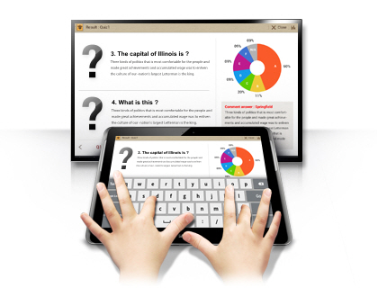
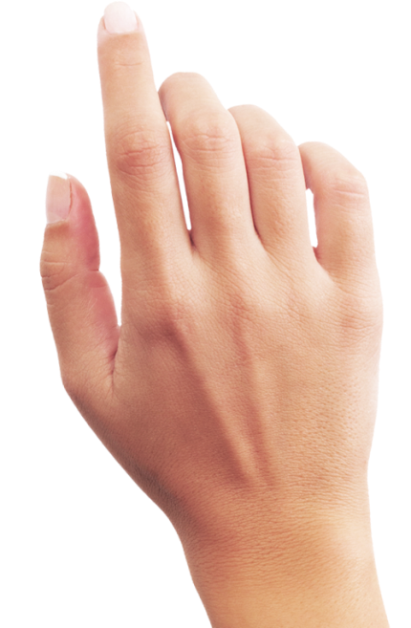
Smart Еducation − концепция, которая предполагает комплексную модернизацию всех образовательных процессов, а также методов и технологий, используемых в этих процессах, что позволяет по-новому построить процесс разработки контента, его доставки и актуализации.

Slide 16
Как могут помочь обучению смартфоны, мобильные телефоны, планшеты и другие умные устройства

Slide 17
Использование SMART-технологий в образовательной практике
для получения информации из интернет-энциклопедий;
для поиска необходимой информации;
для перевода слов или фраз через программу-переводчик;
для визуализации информации;
для просмотра видеолекций;
для тестирования или анкетирования в режиме онлайн;
для проведения различных лабораторных экспериментов.

Slide 18
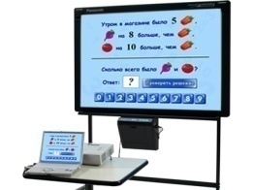
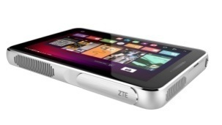
Использование SMART-технологий в образовательной практике
SMART – (англ.) умный
Data
Mining
SMART

Slide 19
Использование SMART-технологий в образовательной практике
средства связи
средства визуализации
средства поиска информации

Slide 20
Предпосылки распространения SMART-технологий в образовательной практике
1. Совершенствование интернет-технологий.
2. Развитие беспроводных технологий (Wi-Fi, 3G, 4G).
3. Распространение в сети Интернет интерактивных обучающих ресурсов.

Slide 21
Как применять возможности технологии Web 2.0
в педагогической практике

Slide 22
Применение технологии Web 2.0 в педагогической практике
использование сетевых сообществ для свободного распространения учебных материалов;
самостоятельное создание учебных материалов;
участие в новых формах деятельности без специальных знаний и навыков в области информатики;
общение с родителями своих учеников;
обмен профессиональным опытом, обогащение содержания уроков новым материалом, повышение мотивации школьников к обучению;
профессиональное развитие и обучение.

Slide 23
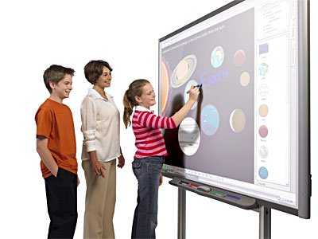
Интерактивная доска SMART Boards
Представляет собой презентацию, создаваемую докладчиком во время своего выступления.
Можно писать специальным маркером, демонстрировать учебный материал, делать письменные комментарии поверх изображения на экране.
Всё написанное на интерактивной доске передается учащимся, сохраняется на магнитных носителях, распечатывается, посылается по электронной почте.
Учебный материал, созданный во время лекции на интерактивной доске, записывается встроенным видеорекордером и может быть многократно воспроизведён.

Slide 24
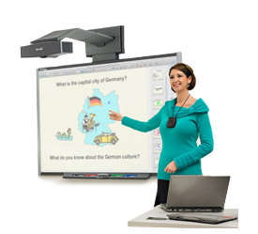
Интерактивная доска SMART Boards
Существует несколько технологий, позволяющих сделать доску интерактивной:
сенсорная резистивная;
DViT технология компании SMART Technologies (используются специальные цифровые видеокамеры, расположенные по углам экрана).

Slide 25
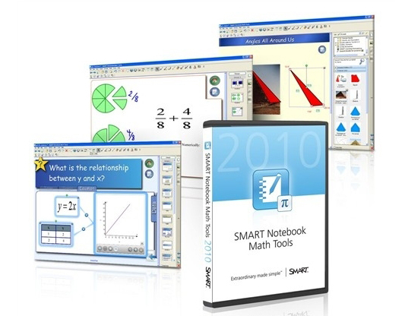
Интерактивная доска SMART Boards
Программное обеспечение SMART Notebook:
позволяет работать с текстом и объектами;
позволяет сохранять информацию и превращать письменный текст в печатный;
помогает преподавателям создавать увлекательные уроки;
даёт возможность использовать большое количество готового контента и погружать учащихся в занимательный мир знаний.

Slide 26
Интерактивная доска SMART Boards
Программное обеспечение Bridgit позволяет легко и быстро проводить презентации по всему миру, получать отзывы на свой документ. Стоит только выделить ключевые позиции своего выступления на общем рабочем столе, и программа тут же в режиме реального времени выводит все сделанные учителем заметки на экраны остальных участников конференции.

Slide 27
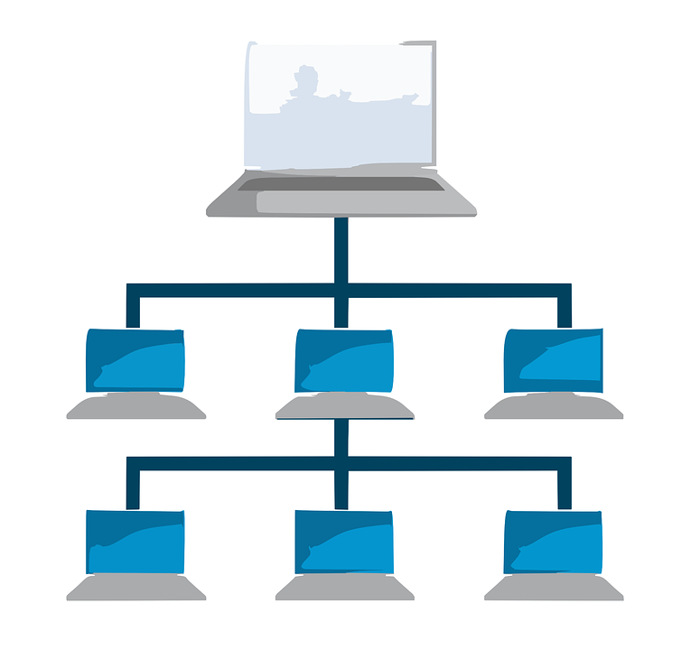
Интерактивная доска SMART Boards
Программное обеспечение SynсhronEyes:
позволяет преподавателю следить за тем, что делают учащиеся;
выводить все рабочие мониторы учащихся на доску;
блокировать мониторы учащихся;
рассылать с интерактивной доски учебный материал на все компьютеры.

Slide 28
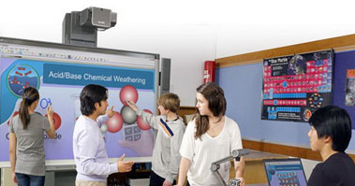
Во время работы на интерактивных досках улучшается концентрация внимания у учащихся, быстрее усваивается учебный материал, и в результате повышается успеваемость каждого ученика.

Slide 29
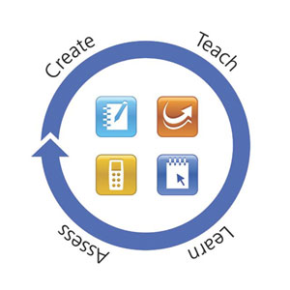
Smart Classroom Suite - программное обеспечение для интерактивного обучения
Составляющие:
ПО Smart Notebook™ (для совместного обучения);
ПО Smart Notebook SE (для учащихся);
ПО Smart Sync™ (для управления учебным классом);
ПО Smart Response™ CE (для проведения интерактивных опросов).
Возможности:
- эффективное управление процессом обучения;
подготовка к занятиям;
обмен опытом.

Slide 30
Какое программное обеспечение необходимо установить в смартфон или планшет

Slide 31
Приложение Play Market
Play Market – это приложение, установленное в стандартных средствах мобильной операционной системы Android смартфонов и планшетов.
Чтобы пользоваться данным приложением необходимо зарегистрировать аккаунт в системе Google.
Зарегистрированные пользователи получают доступ ко всем сетевым приложениям системы Google. Приложение предлагает пользователю широкий спектр категорий как для досуга, так и для обучения.

Slide 32
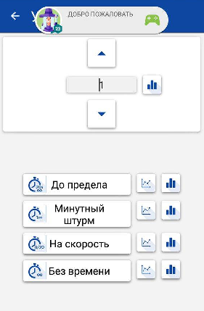
Приложение «Математические хитрости»
Приложение для получения навыков устного счёта.
Подробно описаны существующие алгоритмы для быстрых вычислений.
Разработчики внесли в программу игровой момент – возможность соревноваться в скорости устного счёта с другими пользователями по сети.

Slide 33
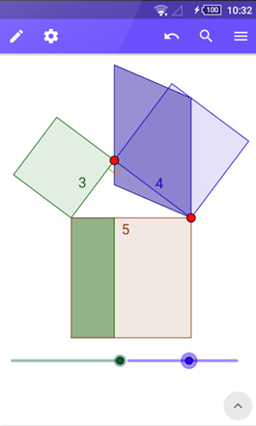
Приложение «GeoGebra»
Приложение для изучения математики на всех уровнях. В нём можно найти пособия по геометрии, алгебре, статистике и многому другому.

Slide 34
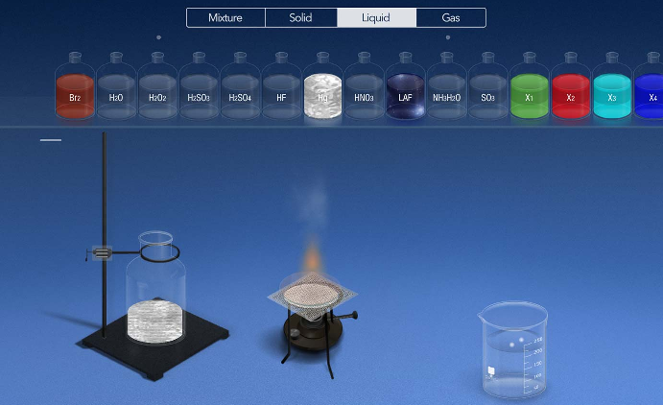
Приложение «Chemist»
Приложение к урокам химии.
Программа выполнена в виде виртуальной лаборатории, где каждый может стать «профессором» и провести самый невероятный опыт, даже взрывоопасный.
Приложение характерно качественным 3D и деталировкой. Кладовая «лаборатории» содержит около двухсот химических элементов.

Slide 35
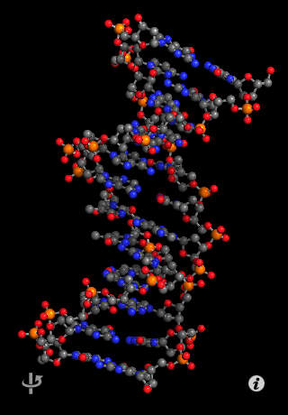
Приложение «Molecules»
Приложение к урокам химии.
В приложении содержится множество молекулярных моделей, предложенных по умолчанию, есть также возможностью загружать примеры самостоятельно со специализированных сайтов. О каждой молекуле и молекулярном соединении можно найти исчерпывающую информацию: полное название структуры, количество и виды аминокислот, имена исследователей и многое другое.

Slide 36
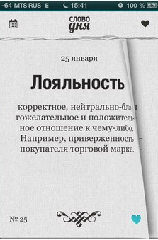
Приложение «Слово дня»
Приложение для расширения лексического запаса.
Данное приложение будет каждый день предлагать учащимся узнать новое слово и его значение.

Slide 37
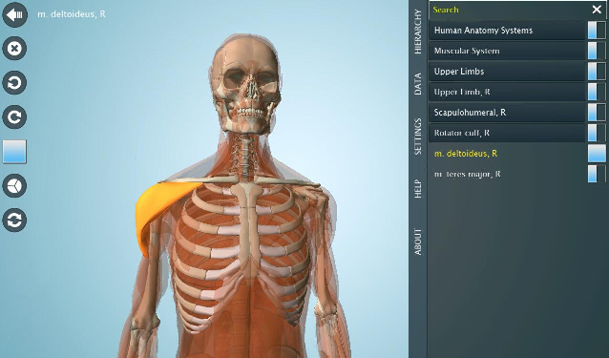
Приложение «Anatomy 3D Pro»
Приложение знакомит с устройством человеческого организма.
Характерна уникальная детализация всех тонкостей в 3D формате.
Для проверки знаний предлагается интересная викторина.

Slide 38
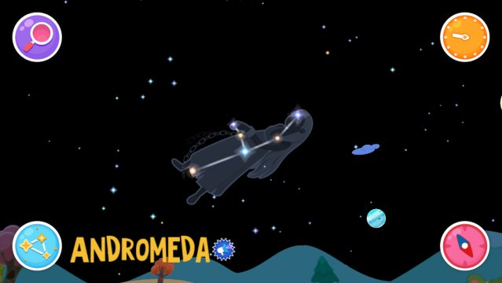
Приложение «Star Walk 2»
Приложение для изучения звездного неба.
Можно увидеть название и расположение всех звёзд и галактик, а также почитать информацию о них, узнать историю всех созвездий и увидеть их.

Slide 39
Приложения Google Play Market
Журнал для похвалы или наказания. Интерфейс приложения выглядит по-разному, в зависимости от того, входит учитель, родитель или ученик.
ClassDojo
Plickers
Проведение фронтального опроса учащихся.
LearningApps, Thinglink
Создание интерактивных плакатов или иллюстраций.
WiseMapping
Создание ментальных карт.
Word It Out!
Создание кластеров облаков слов.

Slide 40
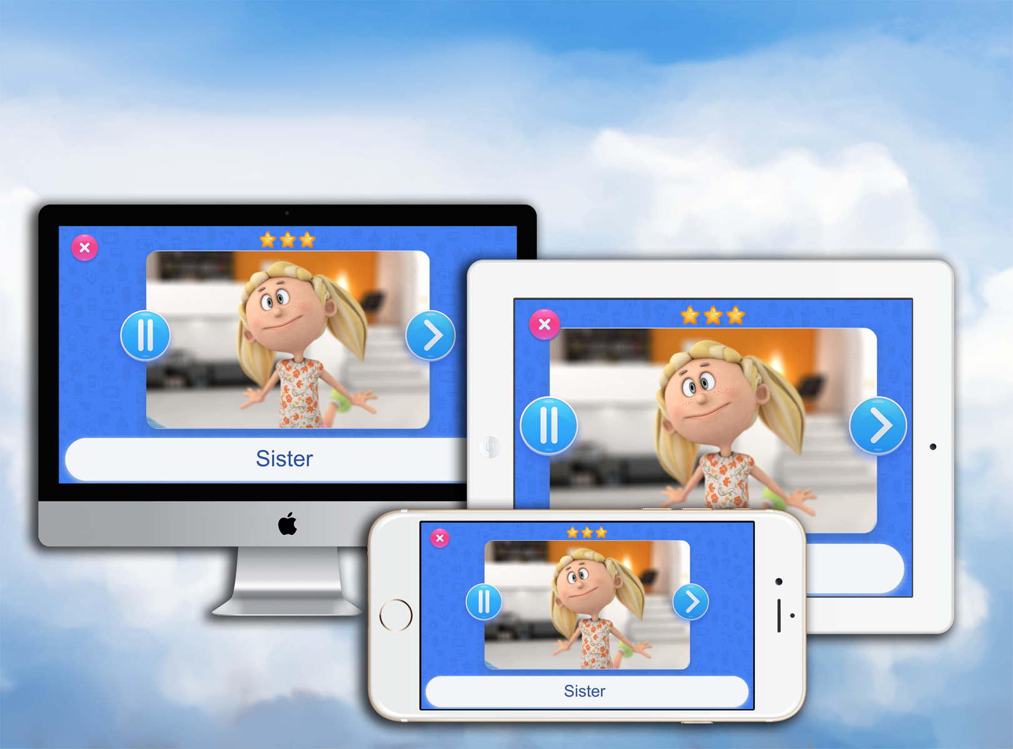
Применение Smart-технологий в обучении школьников реально и достижимо. Но любая новая технология эффективна лишь тогда, когда она носит прикладной характер.
Отношение к Smart-Еducation как к чему-то фантастическому должно смениться серьезной работой и практическими шагами по использованию полезных ресурсов Сети в образовательных целях.

